Slide 1
公平な税負担を考えよう
2021.12.12作成 川崎西
Notes:
今日は、公平な税負担について、みんなと考えてみたいと思います。
引用のない絵でノートに記載がないものは https://www.irasutoya.com/ （いらすとや）より

Slide 2
プレゼントの場合
Notes:
税負担、というと難しいので、最初に、プレゼントの場合で考えてみたいです。

Slide 3
3,000円を3人で公平に負担したい
人数
3,000円÷3人＝ ひとり1,000円
Notes:
たとえば、3人で１つのプレゼントを買うとします。プレゼントは3000円でした。3人で3000円をどうやって負担すればいいと思いますか？
私の考えを言っていいですか？私は、ひとり1000円ずつの負担が公平だし、分かりやすいと思いました。
3000円を3人で割り算しました。
私は3人に言いました。「プレゼント代は、ひとり1000円ずつです」
すると、「ボクお金がないです、どうすればいいですか？」と言われました。次のスライドを見てみましょう。

Slide 4
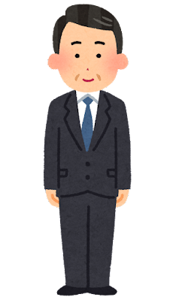
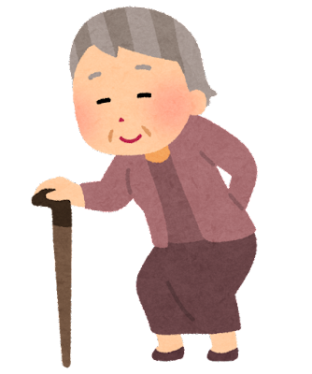
3,000円を3人で公平に負担したい
年収
年収500万円
年収0万円
年収100万円
100万円
3,000円× ＝500円？
500万円＋0万円＋100万円
Notes:
プレゼントを選んだ3人は、大人と子供とお年寄りでした。子供が「ボクお金がないです」と言ったのでした。
私は、３人に聞いてみたところ、
大人は、1年間の収入が500万円、子供は１年間の収入はゼロ、お年寄りは、1年間の収入が100万円、と分かりました。
･･･さっき、一人1000円が公平だ、と私は言いましたけど、考えが変わりました。皆さんはどう思いますか？
子供は収入がないので、私は子供が1000円を負担するのは公平だと思いません。
子供は、大人になってからお金を負担すればいいと思います。子供はお金がないのだから、お金を使わないプレゼントをすればいいです。
たとえば、心を込めたお手紙や絵をプレゼントしたり、おうちのお手伝いをするなどです。
お金がかかるプレゼントは、お金がある人がすればいいと思います。収入が少ない人は、工夫をして、自分ができることを一生懸命やればいいのです。
お金がある人がえらいのではありません。役割分担すればいいのです。
私は考えを変えます。プレゼント代負担は、子供はゼロ円、お年寄りは500円、残りの2500円は大人が負担するのが公平だと思います。
すると、大人が困っています。どうしたのでしょう。次のスライドを見てみましょう。

Slide 5
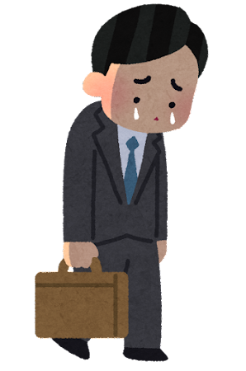
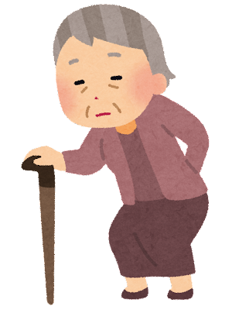
3,000円を3人で公平に負担したい
貯金
年収500万円
年収0万円
年収100万円
借金１億円
貯金１億円
貯金２億円
２億円
3,000円× ＝2,000円？
２億円＋１億円
Notes:
大人は、1年間の収入が500万円ですが、借金が1億円もあり、借金を返すためにお金に余裕がないことが分かりました。
子供は１年間の収入はゼロですが、なぜか貯金が１億円あります。
お年寄りは、1年間の収入が100万円ですが、貯金が2億円あります。
極端な例ですが、こう聞くと、また私は考えを変えたくなりました。皆さんはどう思いますか？
子供は収入がないけど、貯金があるならば少しは負担してもらうのがいいと思います。
そこで、私は考えを変えます。プレゼント代負担について、貯金の額に応じて、大人はゼロ円、子供は1000円、お年寄りは2000円の負担をお願いしたいと思います。
皆さんはどう考えますか？子供やお年寄りに負担させるのは可哀想、という考えもありますよね。

Slide 6
税負担はどんな割合が公平か、考えてみましょう
Notes:
さっきまでは、プレゼントを買ったお金を誰がどのくらい負担すればいいか、という話でした。
プレゼントは、好きな人やお世話になった人にあげますよね。私は、大事な人への贈り物のためなら、貯金が減っても構わないです。頑張って節約するのも楽しみです。
では、税金はどうでしょうか。税金は、みんなのために使われます。
税負担しても誰にも褒められないしお礼を言われることもないです。自分のお金が減るのが嫌だなあと思う人もいます。
自分が知らない人の税金にお世話になっていることを、つい忘れてしまうのですよね。
税金は、みんなが公平に負担するものです。
だから、プレゼント代金と違い、誰もが公平で納得できるルールづくりが必要なのです。

Slide 7
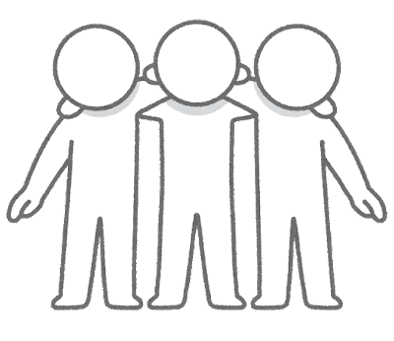
税金の種類がたくさんあり、それらを組み合わせることで公平な税負担をしようと考えています。
大人も子供も同じ負担→ 消費税
毎年の収入等に応じて→ 所得税
財産に応じて→ 固定資産税ほか
Notes:
現在の日本の税金は、種類が50種類ほどもあります。
たくさんの種類の税金を組み合わせることで、公平な税負担をしようと考えています。
大きく分けて、3つの区分に分けることができます。
一番上に書いてある、「大人も子供も10％・８％の消費税」は、さっきのプレゼント代金の、ひとり1000円ずつ、という考え方に似ています。
2つ目の「毎年の収入等、個人の事情に合わせて税負担する、所得税」は、さっきのプレゼント代金の、お年寄りは100万円の収入だから500円だけ負担すればいい、という考え方です。
３つ目の「持っている財産や貰った財産に応じて税負担する、資産税」は、さっきのプレゼント代金の、貯金がたくさんあるお年寄りは、2000円を負担すればいい、という考え方です。
これら3つの考え方を組み合わせて、みんなが納得できる公平な税負担を考えていくのが、私たち国民の仕事です。

Slide 8
公平な税負担を考えよう
Notes:
おしまい。

Slide 9
あなたが最も公平だと思う税はどれですか？それぞれ、どんな割合で組み合わせるのがよいと思いますか？
大人も子供も同じ負担→ 消費税
毎年の収入等に応じて→ 所得税
財産に応じて→ 固定資産税ほか
Notes:
＜時間に応じて＞
あなたが最も公平だと思う税はどれですか？
それぞれの税金の区分には、良い点と欠点があります。
考えてみましょう。
消費税は、広くみんなが負担するという考え方が良いです。計算は簡単なのが良いです。お金がない人も同じ10％で負担するのが欠点です。
所得税は、収入がない時期は負担させないのが良いです。その人の事情を考えて税負担を減らすことができるので公平なのが良いです。計算が難しいのが欠点です。
資産税は、財産がない人は負担しなくていいのが良いです。貧富の差を減らす効果があるところが良いです。どのくらい財産を持っているのかをまとめるのが大変なのが欠点です。
・・・・かな？

Slide 10
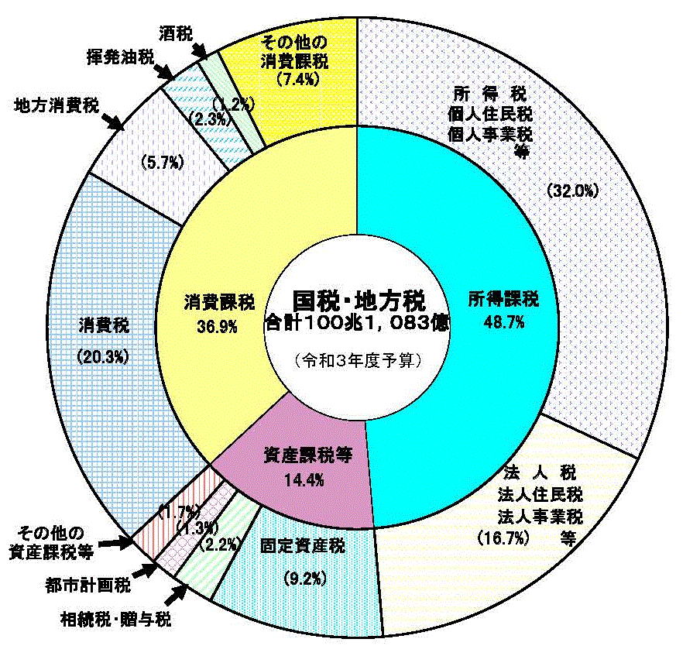
現在の税負担
消費課税の税収は全体の約３７％
所得課税の税収は全体の約４８％
（個人３２％ 会社１６％）
資産課税の税収は全体の約１４％
図の出典元：財務省ホームページ
Notes:
＜おまけ＞
令和3年度の予算ベースの税負担割合の円グラフです。
財務省ホームページにありました。
これを見ると、国税と地方税の税収、約100兆円のうち、税収割合がわかります。
消費課税は全体の３７％を占めています。
所得課税は全体の４８％を占めています。
この４８％のうち、会社が税収の１６％を税負担しています。
資産課税は全体の１４％を占めています。
【出典】 https://www.mof.go.jp/tax_policy/summary/condition/a01.htm
消費税は、国民すべてが負担する税収です。お金がない人も税負担するので、計算が分かりやすいからといって消費税に税収依存するのは良くありません。
所得税は、儲けに応じで課税するため、景気が悪いと税収が落ち込むので税収が安定しません。
資産課税は、負担する人が財産がある人に限られていますので、税収の観点よりも富の再分配機能・不公平感の払拭という点に着目するべきです。

Slide 11
3,000円を現在の税負担割合で計算するとこうなった。
年収500万円
年収0万円
年収100万円
借金１億円
貯金１億円
貯金２億円
Notes:
＜おまけ＞
ついでに、プレゼント代3000円を、現在の日本の税負担にあてはめてみます。
大人は１５７０円
子供は ５２０円
お年寄りは９１０円の負担、になりました。
プレゼント代と税負担とは、その性質・考え方が大きく違います。
お友達同士でプレゼント代を出し合う際には、年収や貯金に関係なく、
ひとり1000円ずつの負担が公平です。

